Slide 1
Střední Amerika pevninské státy

Slide 2
Guatemala
Předkolumbovské období: Mayská civilizace, následně nadvláda Šp
Indigo, kakao, banány (UFCO -> Banánová republika)
Protesty proti plantážnickému sytému – tvrdě potlačovány, nakonec převrat a 1.demokratické volby (1945)
Snaha vymanit se z nadvlády USA – spolupráce se SSSR -> intervence USA do Guatemaly
Neustálé střídání režimů -> extrémní vyhrocení uvnitř státu
Ozbrojený konflikt: až do r. 1996 (36 let) – nejdéle trvající středoamerický konflikt, 200 000 mrtvých

Slide 3
Guatemala dnes
Stále nerespektování lidských práv a svobod
Kriminální podsvětí – únosy dívek, korupce, vraždy, drogy
Sociální problémy: ¾ populace žije v chudobě a násilí, nerovnoprávnost indiánů, sociální struktura s většinou obyvatel na dně společenské pyramidy, městská kriminalita gangů mladistvých)
I přes to: progresivní znaky vývoje společnosti

Slide 4
https://www.lonelyplanet.com/guatemala
https://www.telegraph.co.uk/news/2018/10/19/migrant-caravan-masses-guatemala-mexico-border-awaiting-confrontation/

Slide 5
Honduras
Neustálé změny politických režimů
Bez hlavní vývozní komodity -> zemědělství na úrovni pouhého přežívání
UFCO – zakládání plantáží -> Honduras banánovou republikou
Nepokoje -> intervence USA
Střídaní diktátorských režimů (prezident, převrat -> junta -> guerilla)
I přes to – příliv přistěhovalců z El Salvadoru za pozemky a prací (60. léta) -> fotbalová válka (snaha o vypovězení přistěhovalců z El Salvadoru), zhoršení hosp. situace
Střídání politických režimů a diktatur, stabilizace 1995

Slide 6
Honduras
1974: hurikán Fiji, zničení 90 % banánových plantáží
1998: hurikán Mitch, zničeno 60 % infrastruktury a 70 % zemědělského objemu výroby
Od 2006: prezidentská republika
Korupce, chudoba, koncentrace peněz v rukou politiků a vládních úředníků
Mladí bez perspektivy -> kriminalita, městské gangy

Slide 7
https://www.lonelyplanet.com/video/introducing-honduras/v/vid/126
https://www.youtube.com/watch?v=KbnhUrJ13po

Slide 8
El Salvador
Dlouho pod silným vlivem Guatemaly (snaha o anexi)
19.stol: hl. export kávy do USA -> silný vliv podnikatelské sféry na tamní situaci
Půda, zisky z vývozu – v rukou rodinných klanů
Do 60. let – střídání diktatur
Extrémní hustota zalidnění, nedostatek půdy -> migrace do měst -> nedostatek prac. Míst -> migrace do sousedních zemí -> fotbalová válka
Po návratu ilegálních vystěhovalců z Hondurasu -> zhoršení životní situace většiny obyvatel

Slide 9
El Salvador
70. léta: k moci pravice -> odbojové levicové guerilly
Eskadry smrti – vraždy odbojářů i nevinných vesničanů -> porušování lidských práv
Destabilizace politické a hospodářské situace -> všeobecná anarchie -> OV
1992: konec 12leté krvavé OV (75 000 obětí)
OSN: kontrola dodržování

Slide 10
El Salvador dnes
Snaha o stabilizaci demokratického systému
Špatná hospodářská situace
Nutnost politických, sociálních i hospodářských reforem
Obrovské sociální rozdíly
Nezaměstnanost, pouliční násilí, gangy
Plán Mano Dura -> přeplnění věznic x nesnížení kriminality
Mano Amiga, Mano extendida -> snaha o resocializaci zločinců + prevence

Slide 11
https://www.lonelyplanet.com/el-salvador

Slide 12
Nikaragua
Od počátku vláda několika bohatých rodin -> faktická moc místních klanů
Snaha o změnu – v rozporu se zájmy USA (UFCO – vytvořila z Nikaragui banánovou rep.) -> intervence USA po 13 let, kontrola situace v zemi
Povstání – formální odchod USA ze země
1937: k moci klan rodiny Somozů – monopol na trhu s dobytkem, korupce, obohacování se
1978 - 1979: OV

Slide 13
Nikaragua
1979: vítězství v junty Národní obnovy
    Vyvlastnění klanu rodiny Somozů
    Následná snaha vymanit se ze závislosti na USA -> navazování vztahů se SSSR a Kubou
    Snaha o hospodářskou soběstačnost
    utlačování domorodých indiánských obyvatel
Odpor proti juntě -> další partyzánská hnutí
OV v Nikaragui: destabilizace situace v celé Střední Americe -> angažovanost OSN
1987: prezidenti Kostariky, Hondurasu, El Salvadoru a Guatemaly podpis mírového plánu s cílem ukončit OV v Nikaragui a demobilizovat opozici

Slide 14
Nikaragua dnes
Řešení hospod. problémů – pomoc USA (zpřístupnění nikaragujského zboží na jejich trh)
Časté přírodní katastrofy -> ztěžování stabilizace situace v zemi (Mitch) -> mezinárodní pomoc – dnes však již vyčerpána
Dnes:
  nutnost kompetentního věrohodného vedení země (x malá zkušenost s demokratickými režimy)
  Špatné sociální vyhlídky, zdevastovaná infrastruktura, otevřené násilí ve společnosti, nevíra v budoucnost demokracie (např. opětovné zvolení D. Ortegy)
  Potenciál země: nepřelidněnost, kvalita půdy, geografická poloha, kontakty z posledních let

Slide 15
https://zpravy.idnes.cz/nikaragua-daniel-ortega-prezident-profil-nepokoje-fwp-/zahranicni.aspx?c=A180725_161737_zahranicni_aha
https://www.lonelyplanet.com/video/introducing-nicaragua/v/vid/131

Slide 16
Kostarika
Pod španělskou nadvládou – pak klidné osamostatnění se
Úrodná údolí, izolovanost -> prosazení se na trhu s kávou
Orientace na VB – stabilita, prosperita
Přitažlivost pro zahraniční investory -> kapitál do země
Změna v 70. letech 19. stol: vstup UFCO na trh -> Kostarika banánovou republikou

Slide 17
Kostarika
Stabilizovaná hospodářská a politická situace -> přijetí velmi moderních pracovních a sociálních zákonů -> opětovná stabilizace země a zlepšení ekonomiky
Snaha o diverzifikaci ekonomiky – opětovné zvýšení produkce kávy (do té doby dominance banánů), industrializace země
Zaměření se na situaci v Nikaragui – podepsání mírového plánu, iniciátorem prezident Kostariky (NC)

Slide 18
Kostarika dnes
Pokračující investice zahraničních společností
Stabilní ekonomický růst
Nejnižší nezaměstnanost v oblasti (5-6 %)
Hospodářský vývoj a politická stabilita – unikátní v regionu
Bez rasových konfliktů (většina potomci evropských přistěhovalců)
„Středoamerické Švýcarsko“ (relativní)

Slide 19
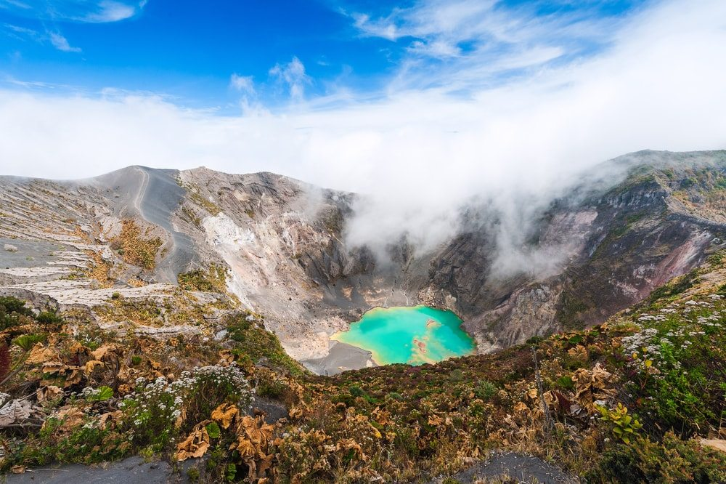
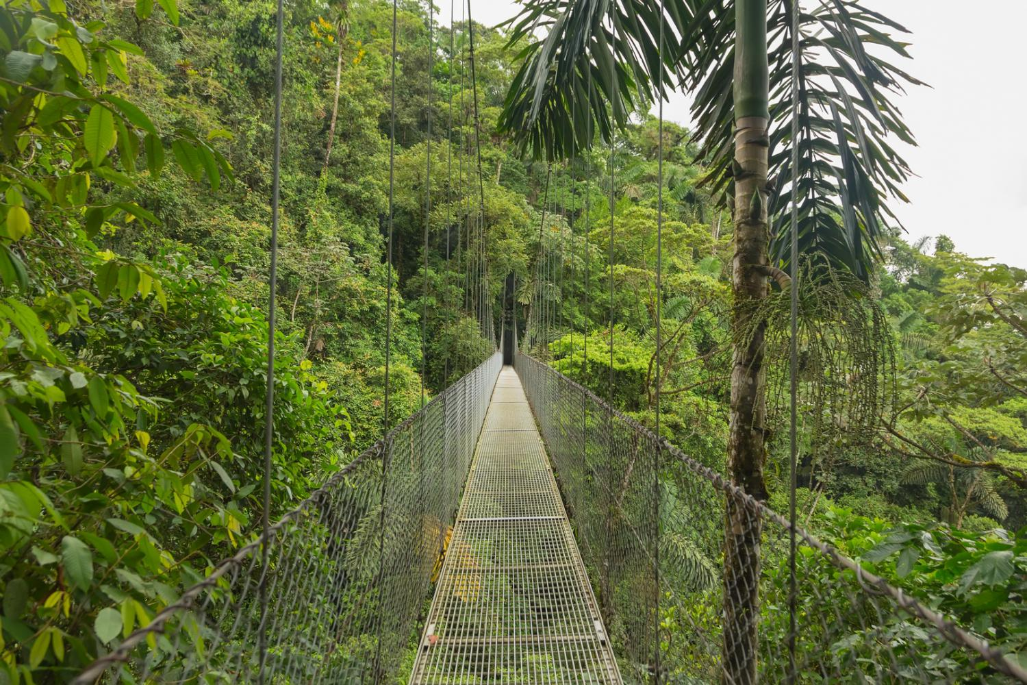
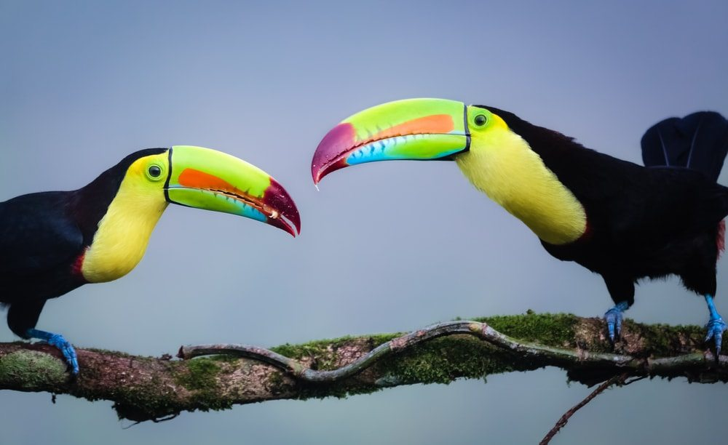

Slide 20
Panama
Po osamostatnění – součást Kolumbie
Strategická poloha -> zájmové území USA (stavba kanálu)
1903: vznik nezávislého státu Panama
velký vliv USA:
právo intervence
poškozování ekonomiky země: právo dovážet do pásma bezcelně nástroje potřebné ke stavbě, ale také spotřební zboží a potraviny pro své zaměstnance
Vznikl ilegálního obchodu v důsledku levnějšího zboží v pásmu než v ostatním území státu
Bohatství v průplavovém pásmu bylo v nepoměru vedle chudoby a zaostalosti v jiných oblastech státu

Slide 21
Panama
Panamský průplav: terčem velké kritiky x jediný pravidelný příjem do státní pokladny (+ pěstování banánů – UFCO)
Nerovnoměrné vztahy s USA -> politické napětí
Vyvrcholení: Spor o vlajku (1964)
přerušení diplomatických styků mezi Panamou a USA, masivní drancování a ozbrojené útoky na hranice pásma
Vyhrocování situace až do r. 1989: USA a Panama ve válečném stavu
O týden později: intervence amerických vojáků v oblasti Panamského průplavu, 5000 mrtvých

Slide 22
Panama dnes
Kvůli invazi a bojkotu se nedařilo ekonomice, země se potýkala s vysokou nezaměstnaností, chudobou
Do 90. let střídání politických režimů -> nemožnost ekonomického růstu země
Zahraniční investoři – udržování aspoň minimální ekonomické úrovně
1999: Mireya Moscoso historicky 1. prezidentkou Panamy
Snaha spravovat kanál stejně dobře jako Američané – od r. 2000 má kontrolu nad průplavem pouze Panamská vláda
Růst vlivu asijských lodních společností
Budoucnost závisí na zájmu investorů a politické i ekonomické situaci v regionu.
dopad z civilních konfliktů v ostatních zemích regionu i tok peněz, drog i lidí přes oblast se bude projevovat v Panamě ve formě napětí

Slide 23
Belize
Britský Honduras
Vývoz trop. ovoce – ovládání trhu BHFC
Protesty vůči monopolu britské společnosti
1981: osamostatnění – členem Commonwealthu
Snaha o diverzifikaci ekonomiky
Klidnější vývoj než ve zbytku států Střední Ameriky

